Slide 1
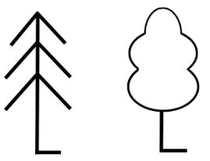



TURISTICKÉ A TOPOGRAFICKÉ ZNAČKY
HÁDAČKA

Slide 2
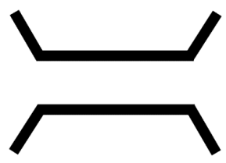

Slide 3
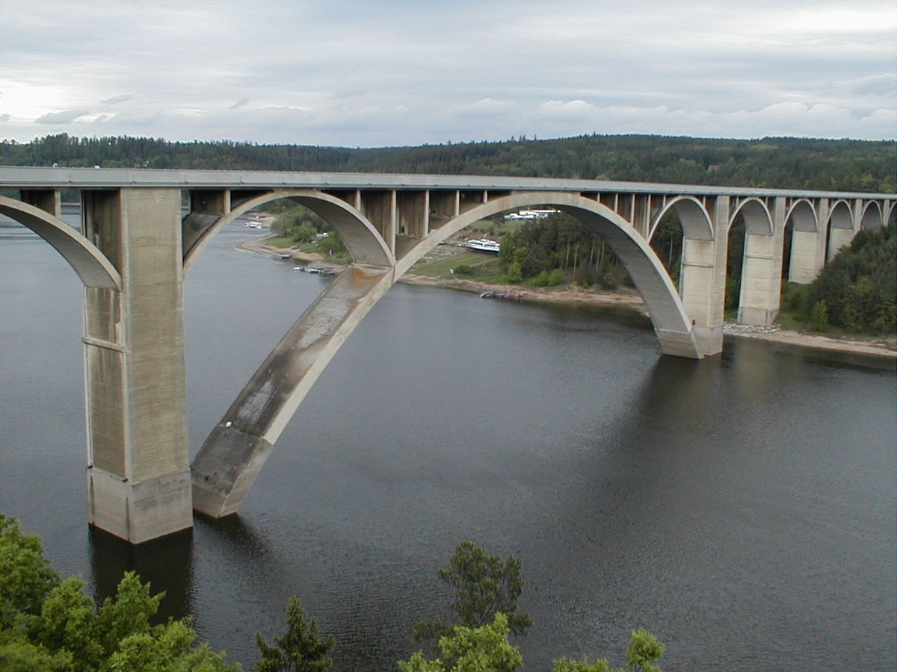
MOST

Slide 4


Slide 5
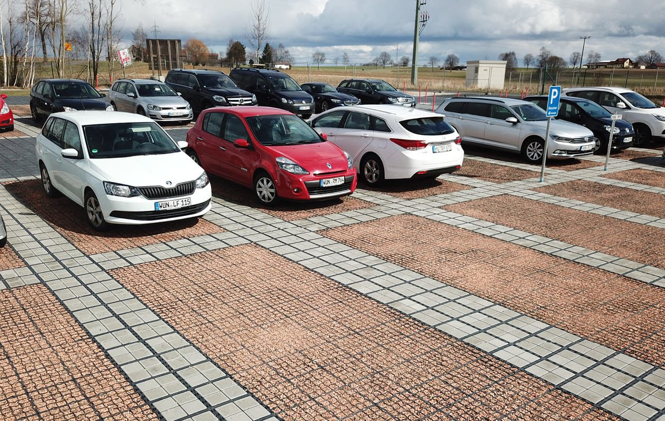
PARKOVIŠTĚ

Slide 6


Slide 7
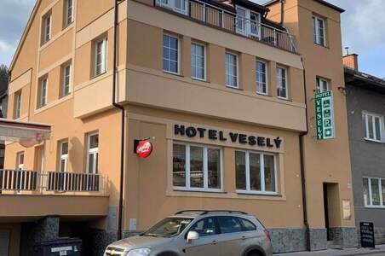
HOTEL

Slide 9
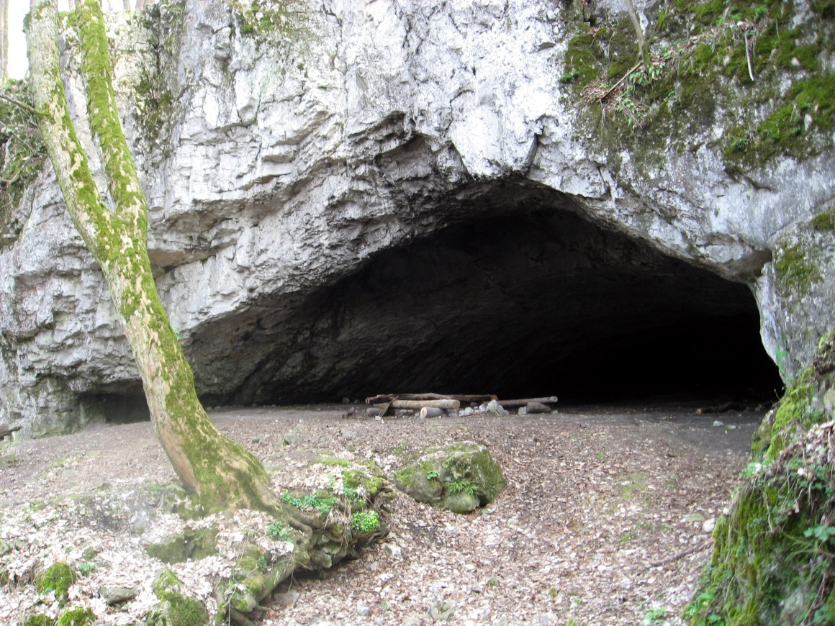
JESKYNĚ

Slide 10


Slide 11
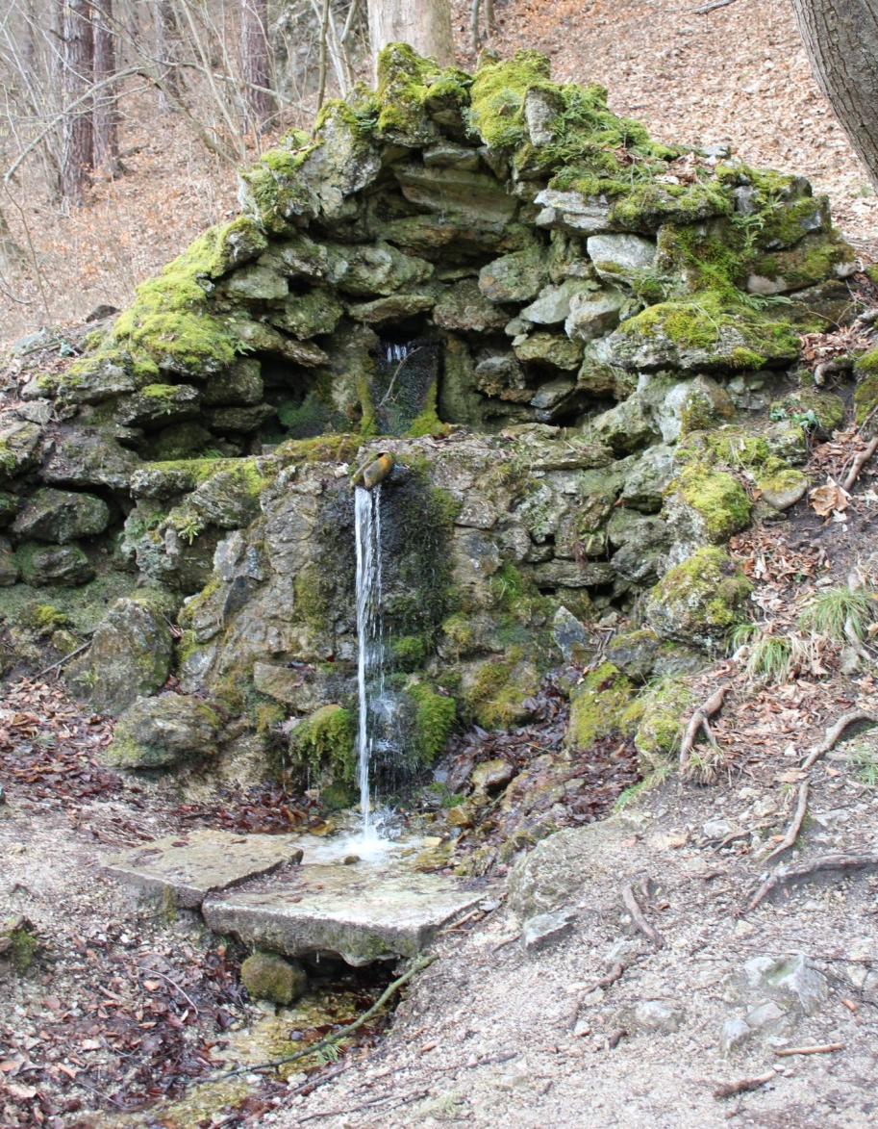
PRAMEN

Slide 12


Slide 13
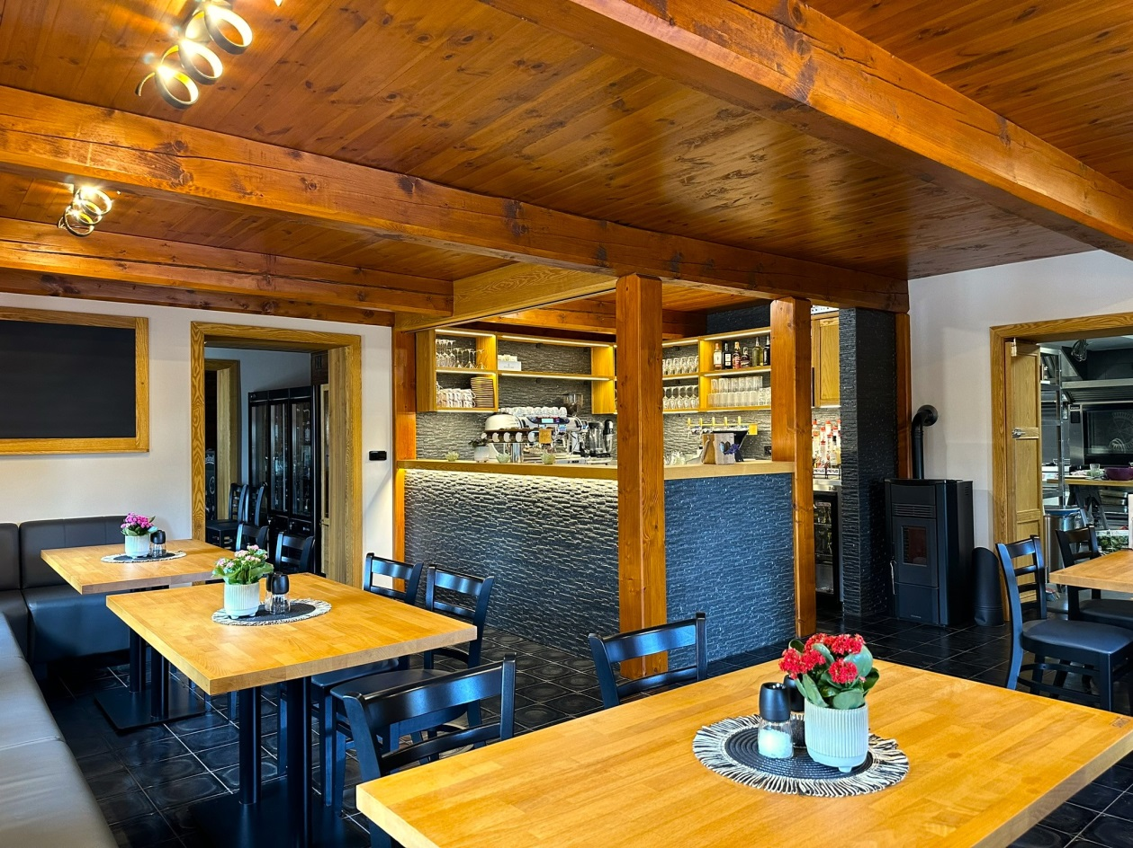
RESTAURACE

Slide 14


Slide 15
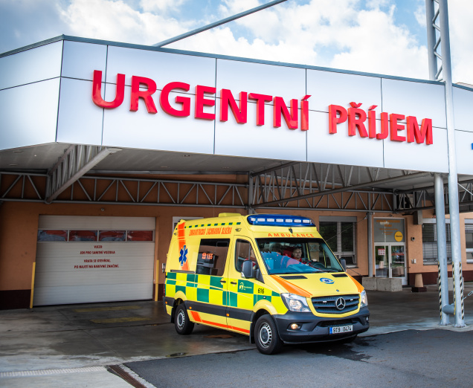
NEMOCNICE

Slide 16


Slide 17
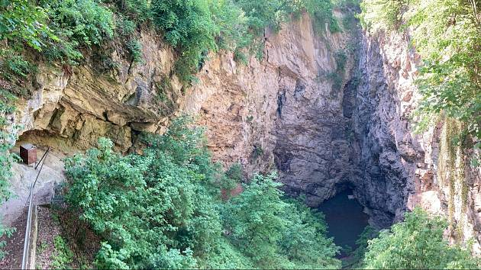
PROPAST

Slide 18


Slide 19
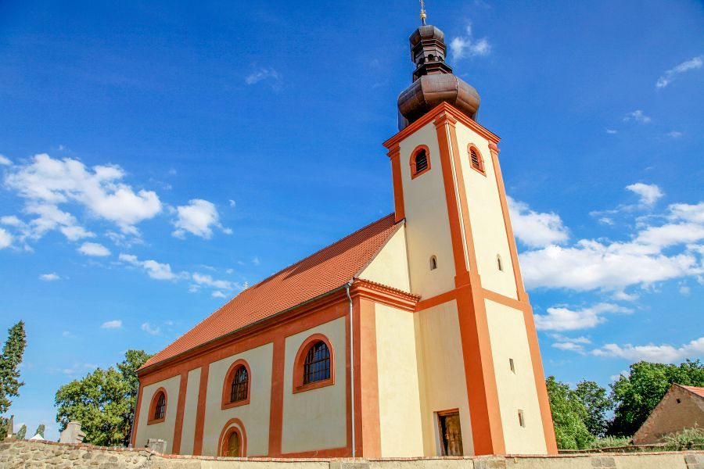
KOSTEL

Slide 20


Slide 21
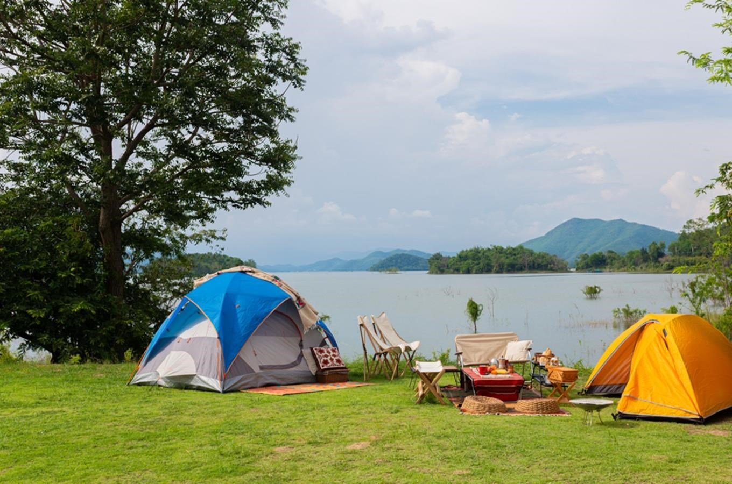
VEŘEJNÉ TÁBOŘIŠTĚ

Slide 22


Slide 23
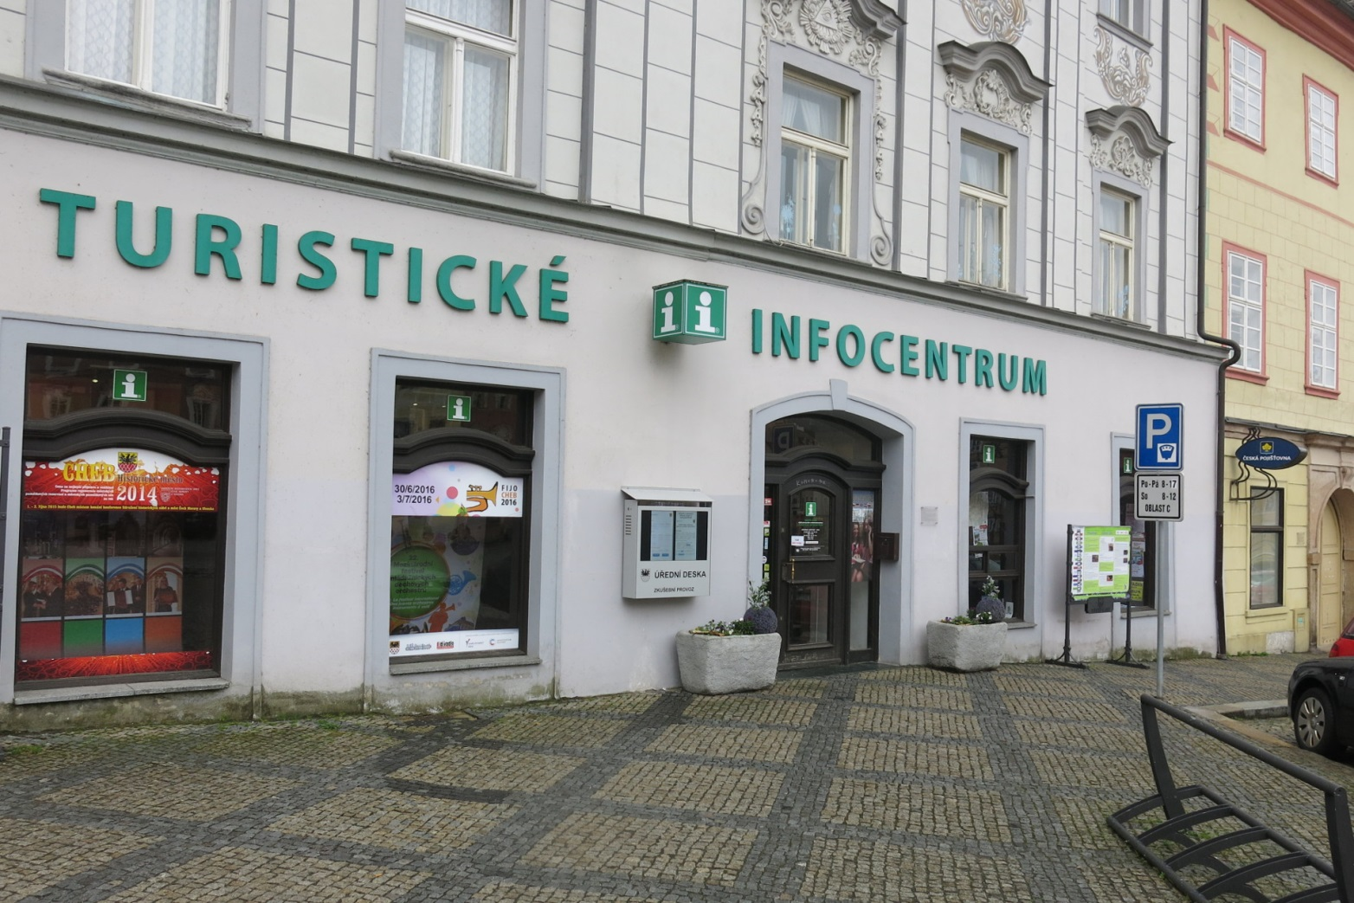
TURISTICKÉ INFORMACE

Slide 24


Slide 25
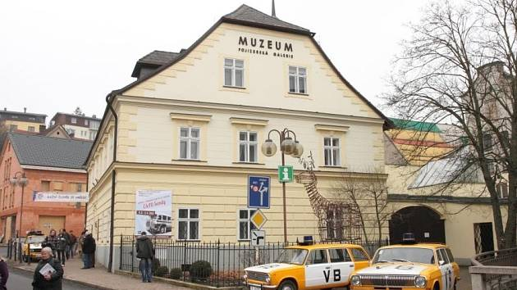
MUZEUM, GALERIE

Slide 26


Slide 27
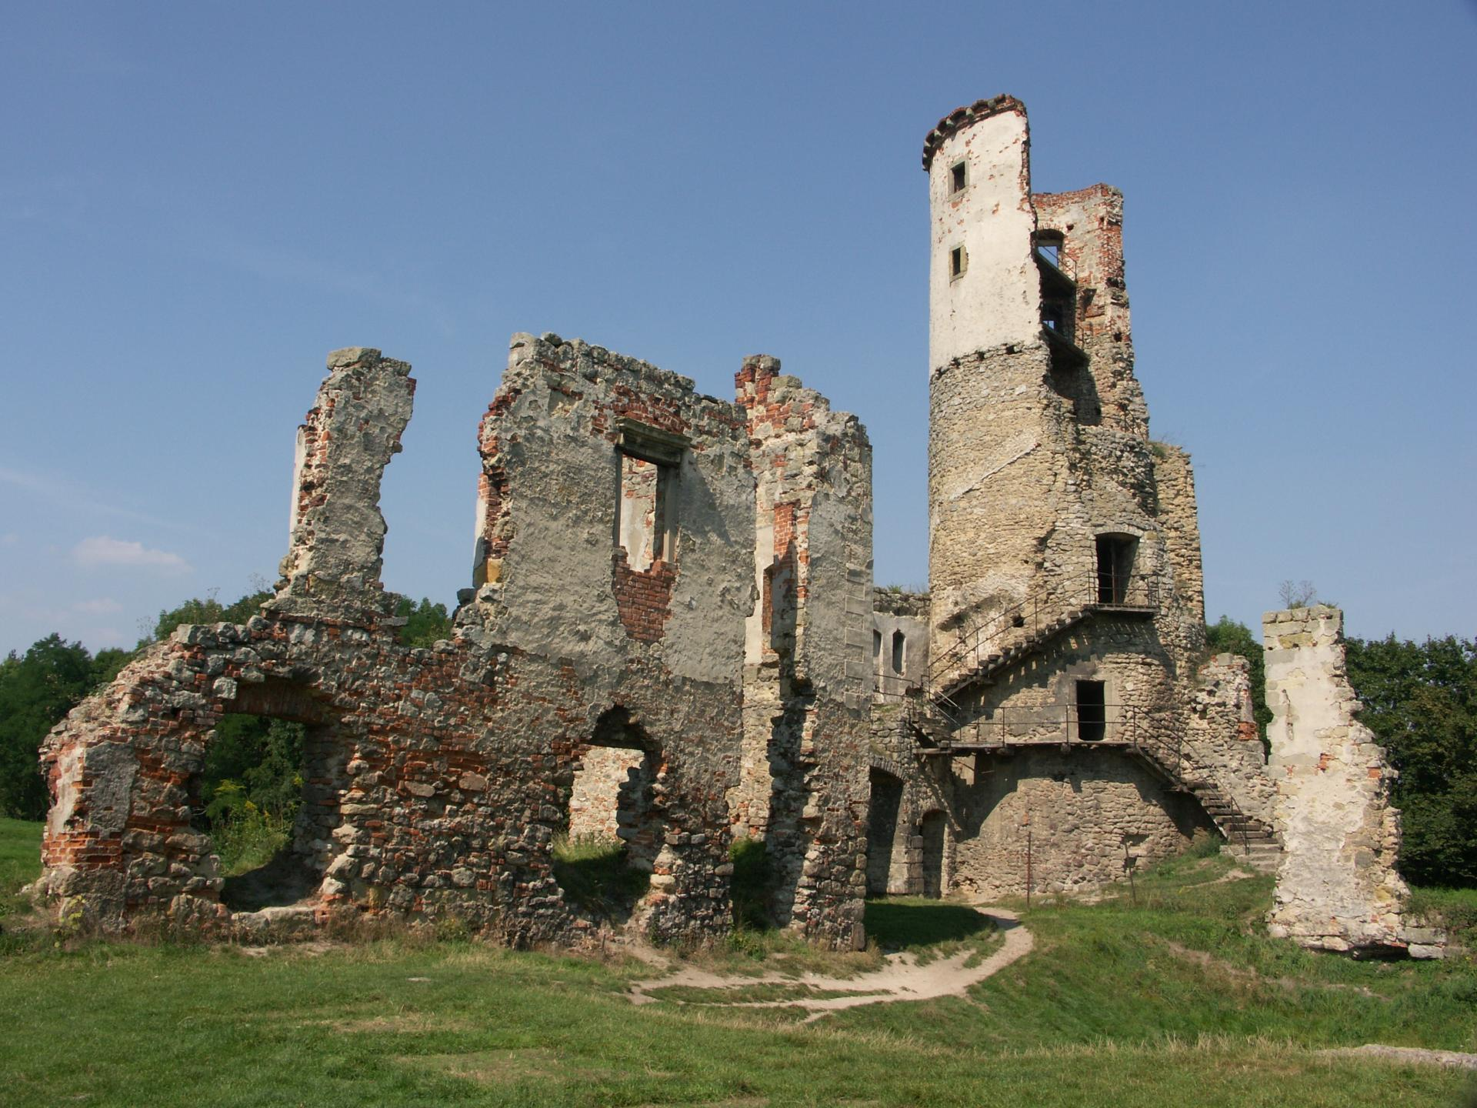
ZŘÍCENINA

Slide 28


Slide 29
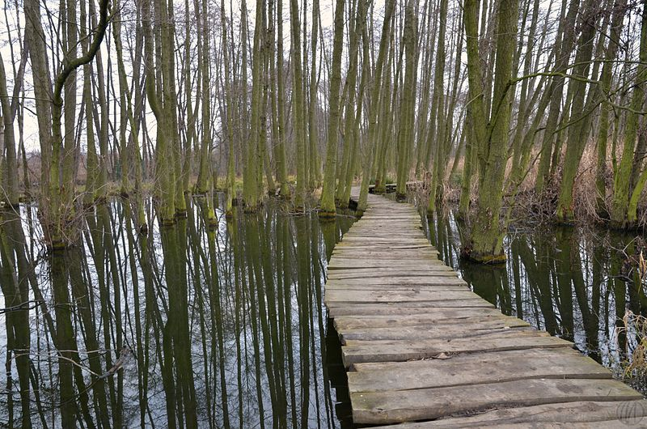
MOČÁL, BAŽINA

Slide 30


Slide 31
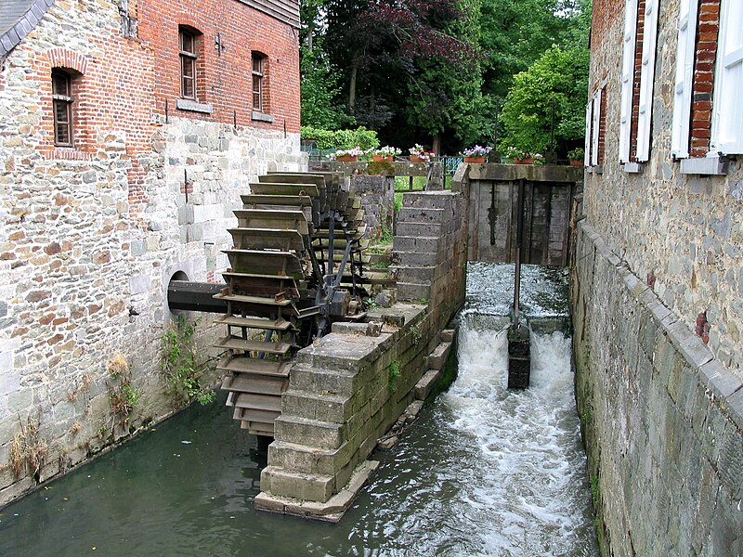
VODNÍ MLÝN

Slide 32


Slide 33
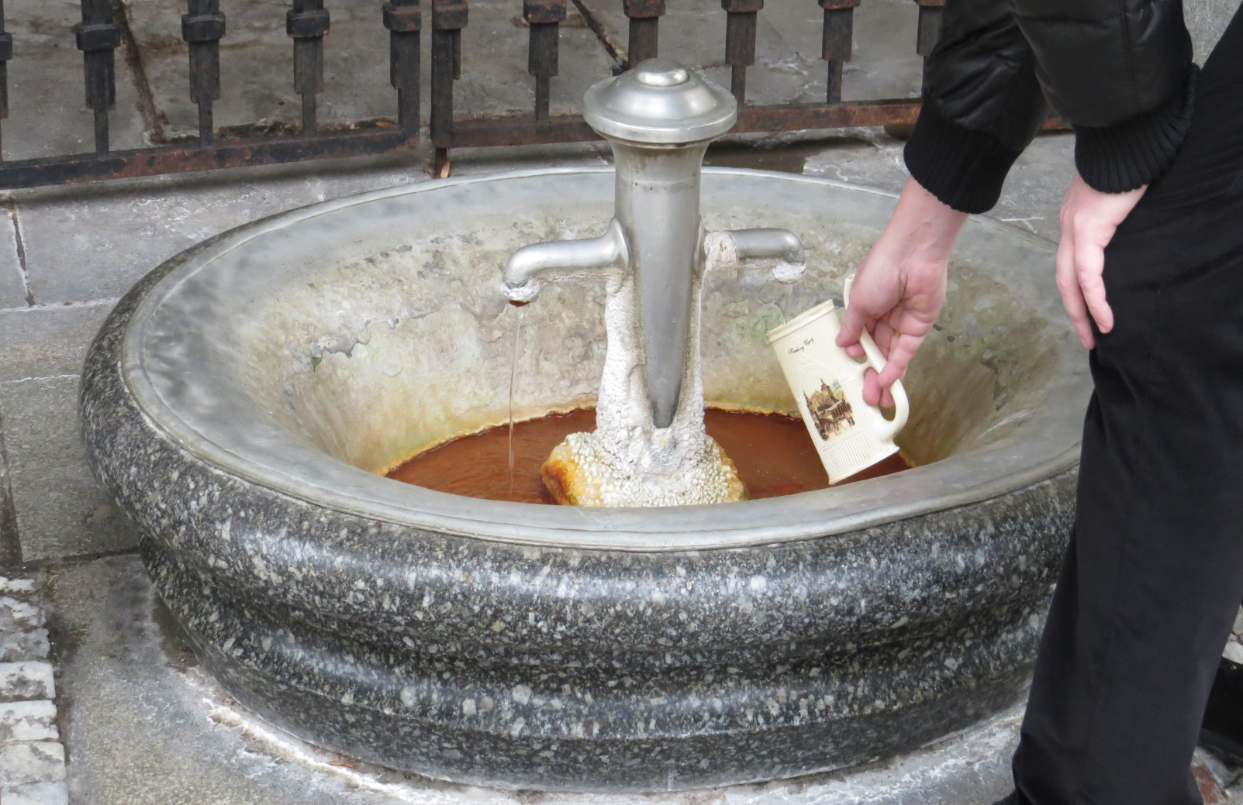
MINERÁLNÍ PRAMEN

Slide 34


Slide 35
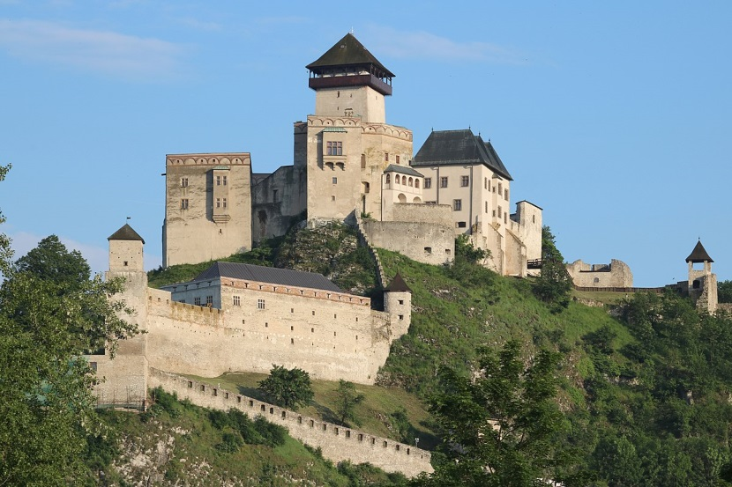
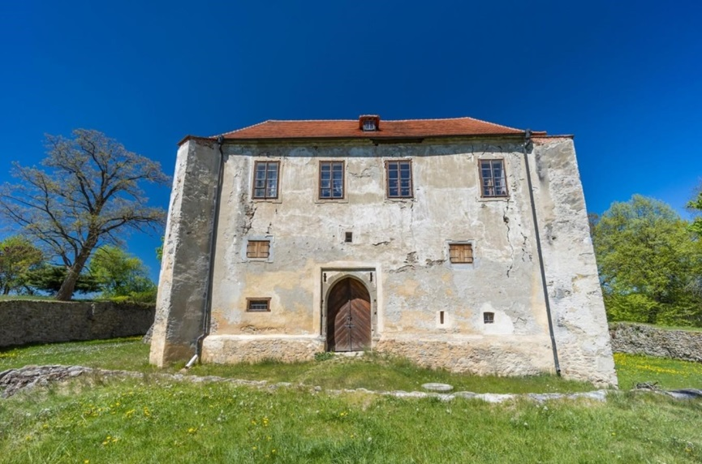
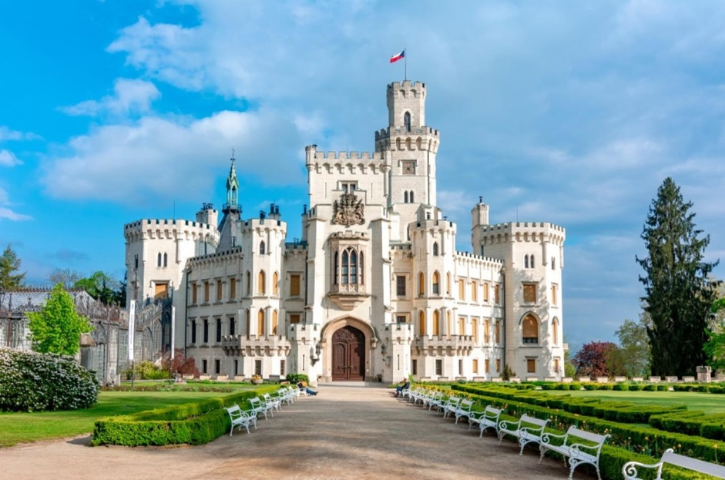
HRAD, ZÁMEK, TVRZ

Slide 36


Slide 37
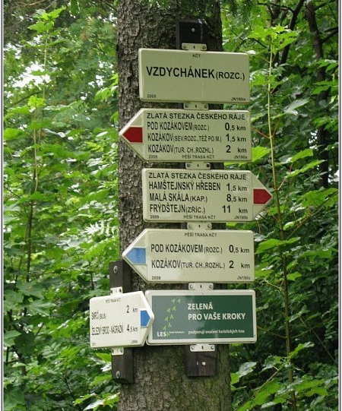
TURISTICKÝ ROZCESTNÍK

Slide 38


Slide 39
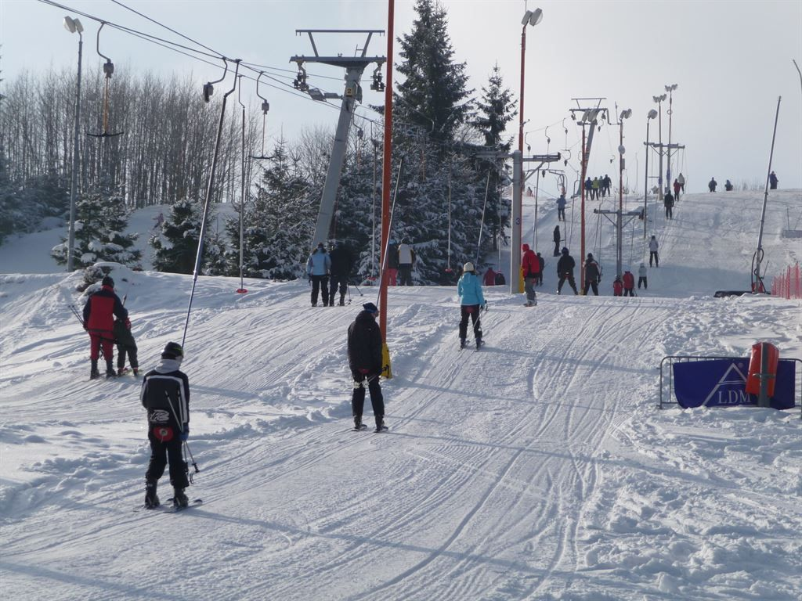
LYŽAŘSKÝ VLEK

Slide 40


Slide 41
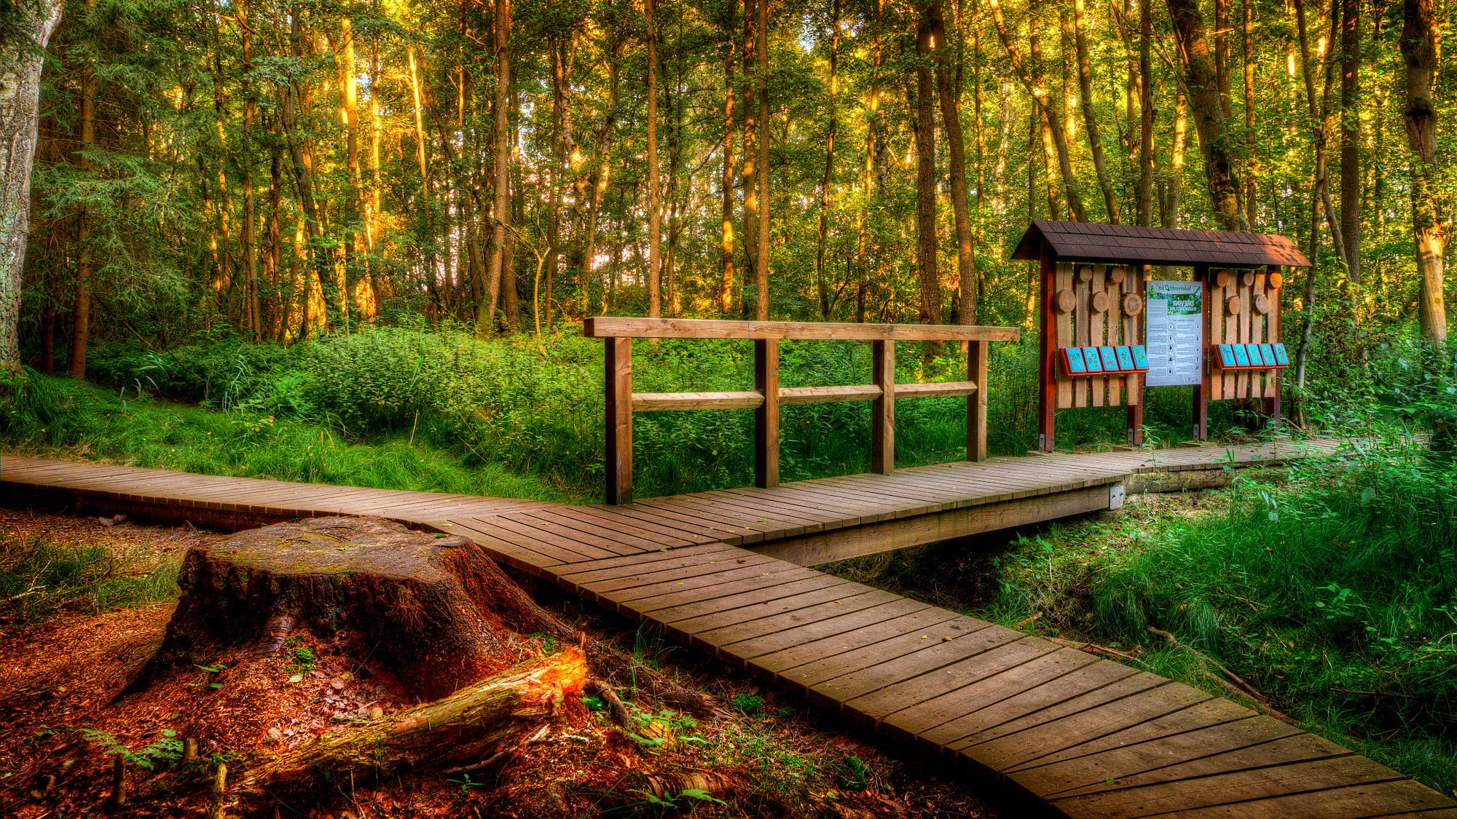
NAUČNÁ STEZKA

Slide 42


Slide 43
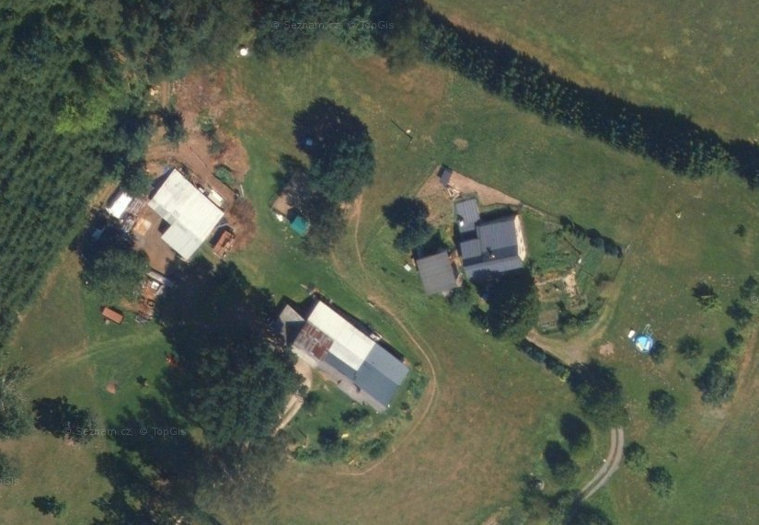
SAMOSTATNÉ BUDOVY

Slide 45
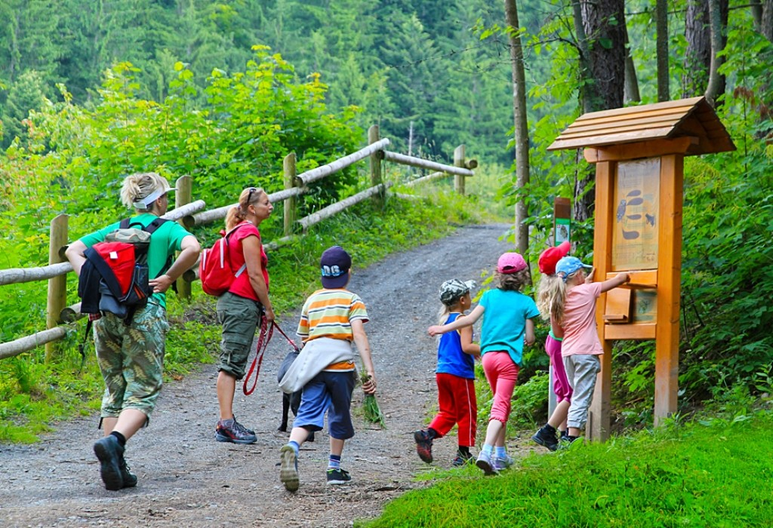
TURISTICKÁ STEZKA

Slide 46
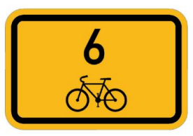

Slide 47
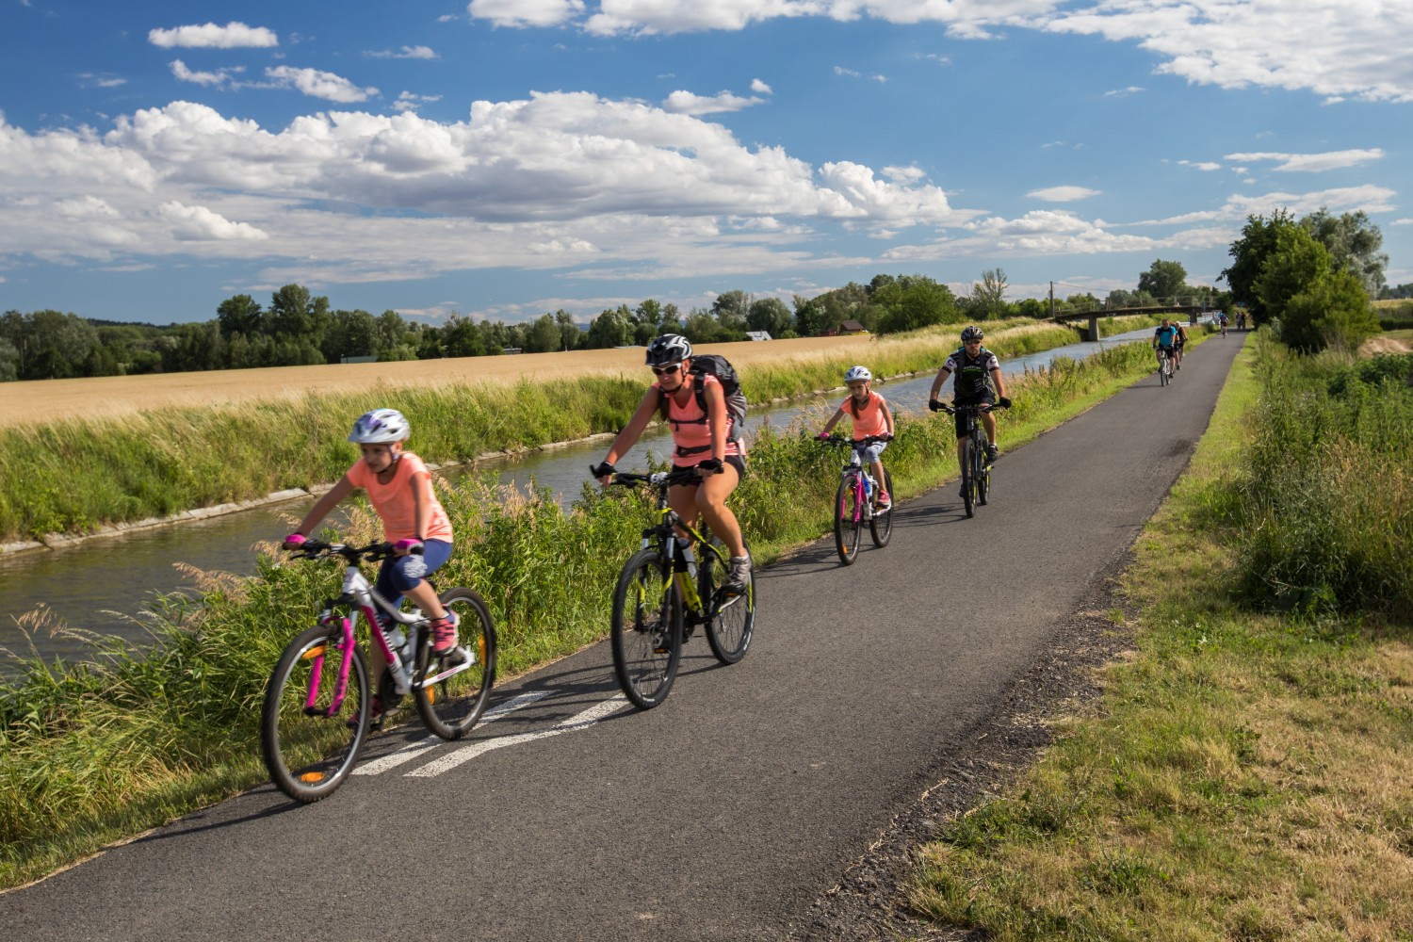
CYKLOSTEZKA

Slide 48


Slide 49
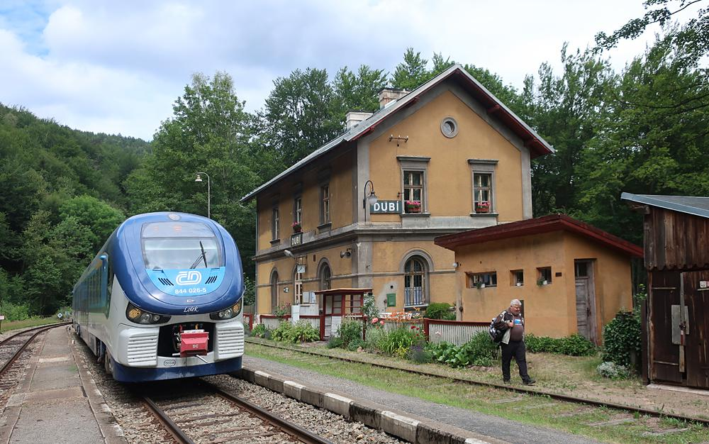
ŽELEZNIČNÍ STANICE

Slide 50
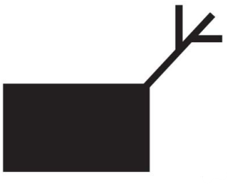

Slide 51
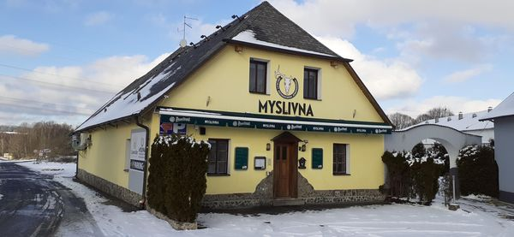
HÁJOVNA, MYSLIVNA

Slide 52


Slide 53
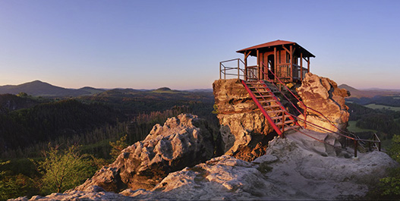
ODBOČKA K VRCHOLU NEBO VYHLÍDCE

Slide 54


Slide 55
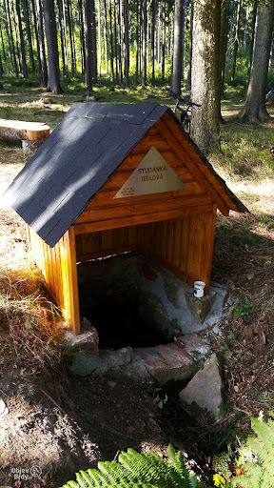
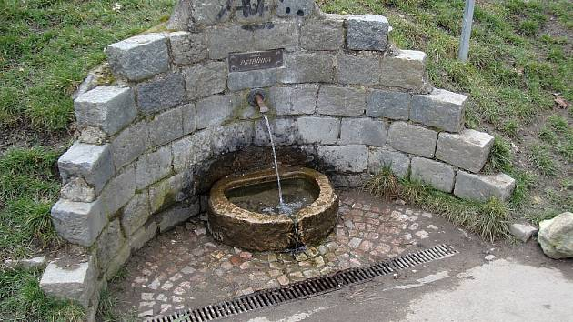
ODBOČKA KE STUDÁNCE NEBO PRAMENU

Slide 56


Slide 57
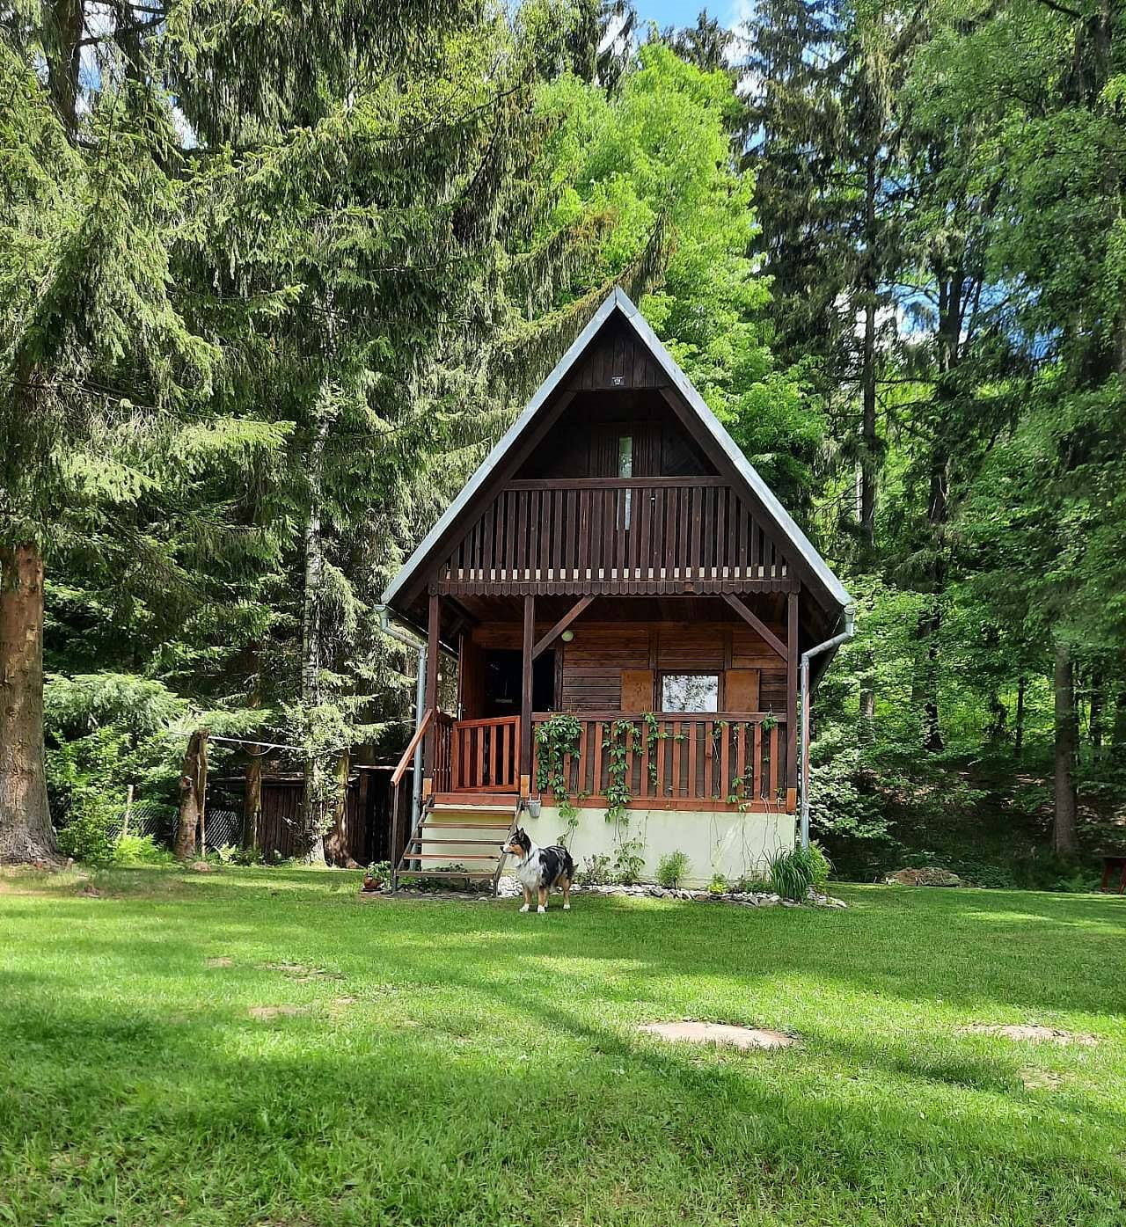
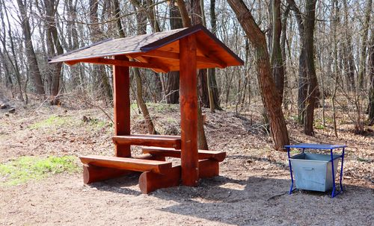
ODBOČKA K CHATĚ NEBO PŘÍSTŘEŠKU

Slide 58


Slide 59
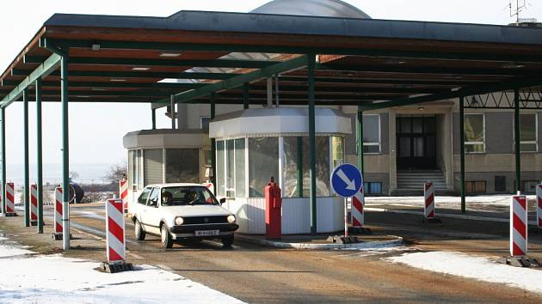
HRANIČNÍ PŘECHOD

Slide 61
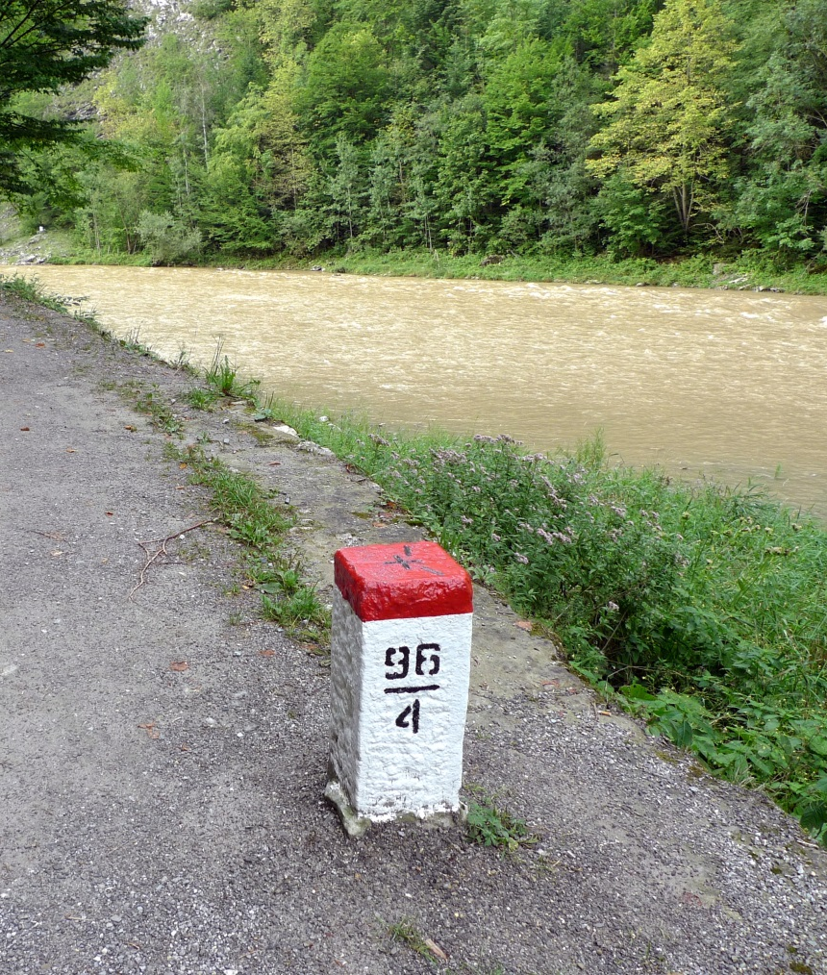
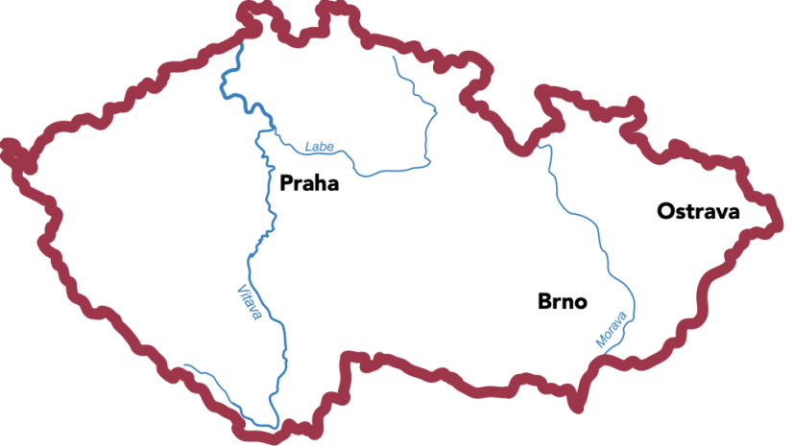
STÁTNÍ HRANICE

Slide 62


Slide 63
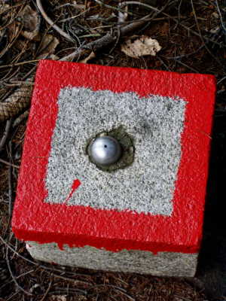
VÝŠKOVÝ BOD

Slide 64


Slide 65
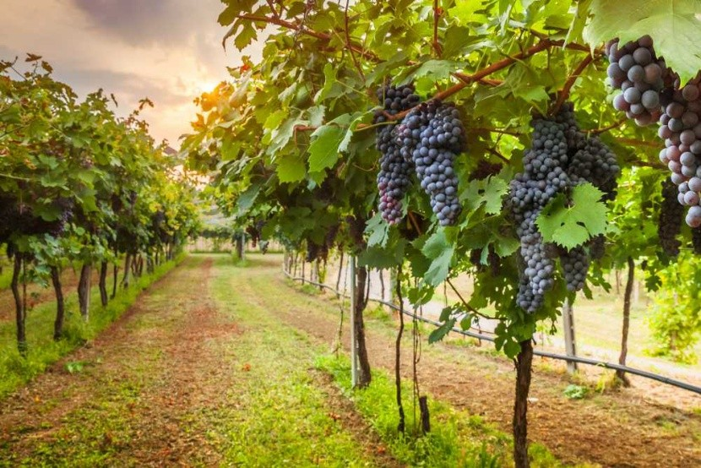
VINICE

Slide 66


Slide 67
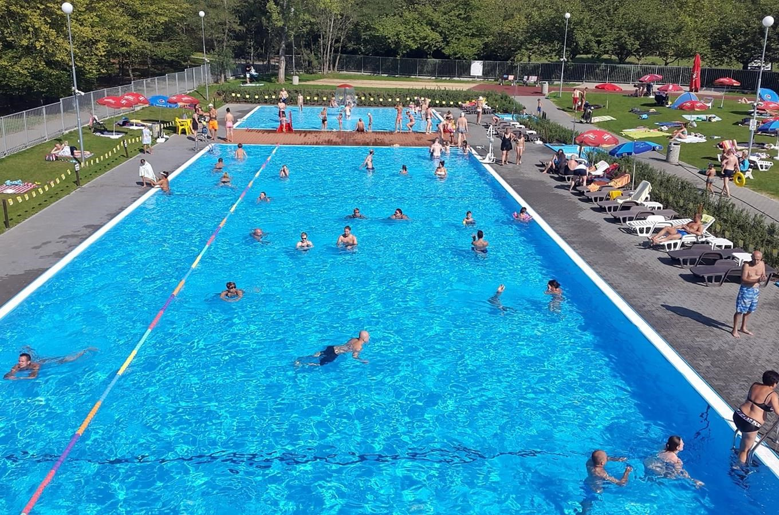
VEŘEJNÉ KOUPALIŠTĚ

Slide 68


Slide 69
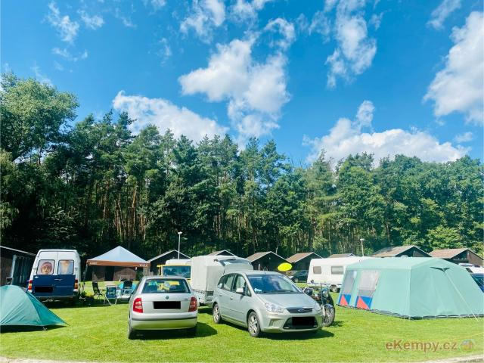
AUTOCAMPING

Slide 70


Slide 71
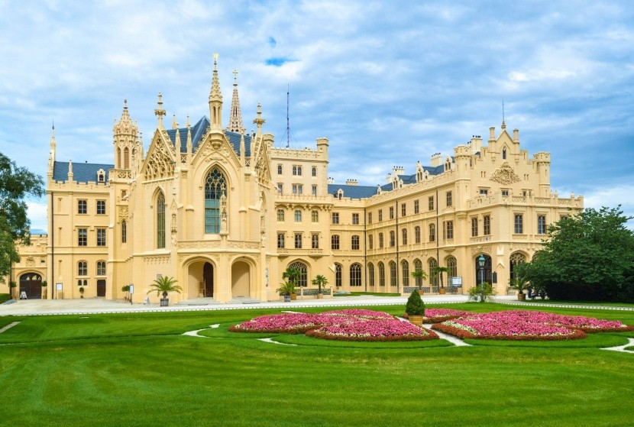

PAMÁTKA UNESCO

Slide 72


Slide 73
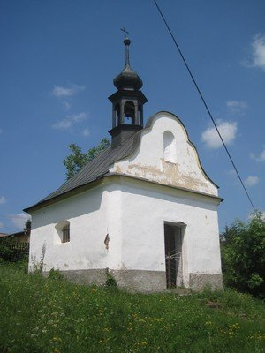
KAPLE

Slide 74


Slide 75
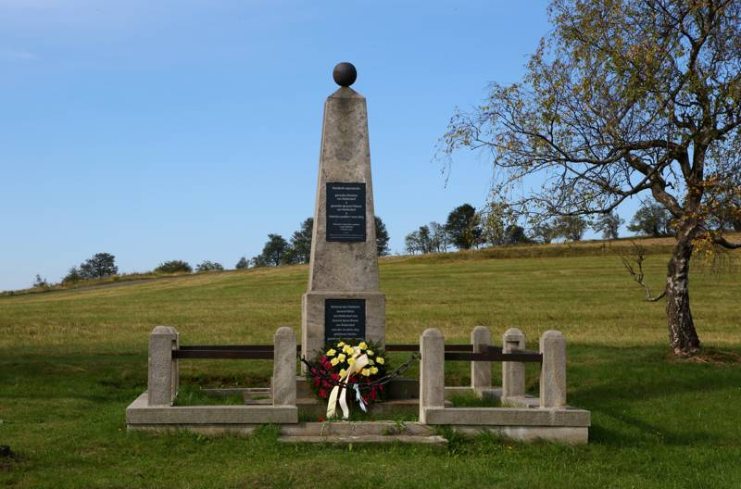
POMNÍK

Slide 77
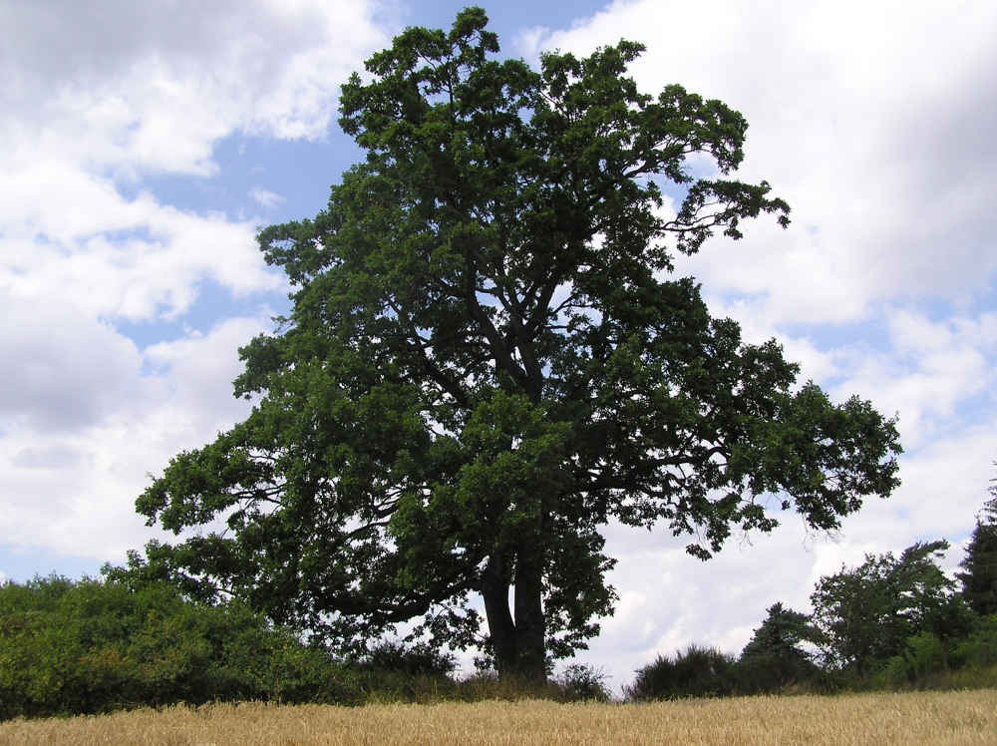
ORIENTAČNĚ DŮLEŽITÝ STROM

Slide 78


Slide 79
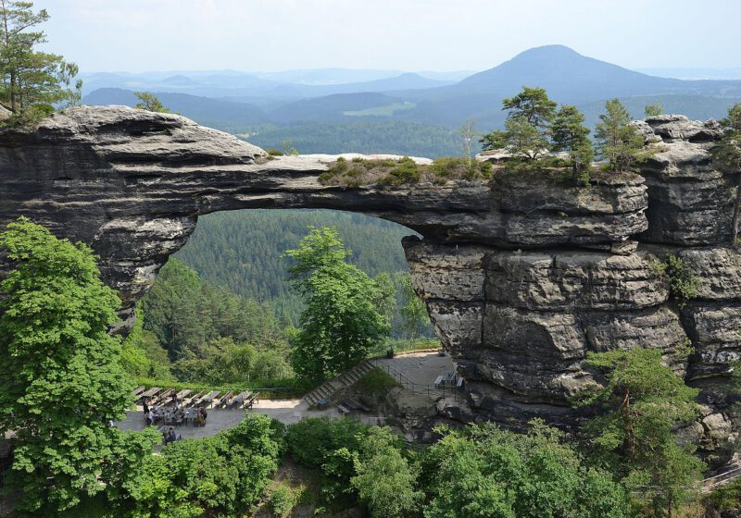
PŘÍRODNÍ ZAJÍMAVOST

Slide 80


Slide 81
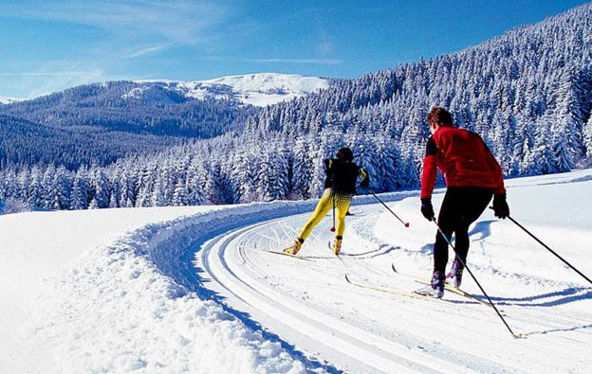
STEZKA PRO BĚŽKAŘE

